Slide 1
Les sujets d’impact social 2
For Discussion

Slide 2
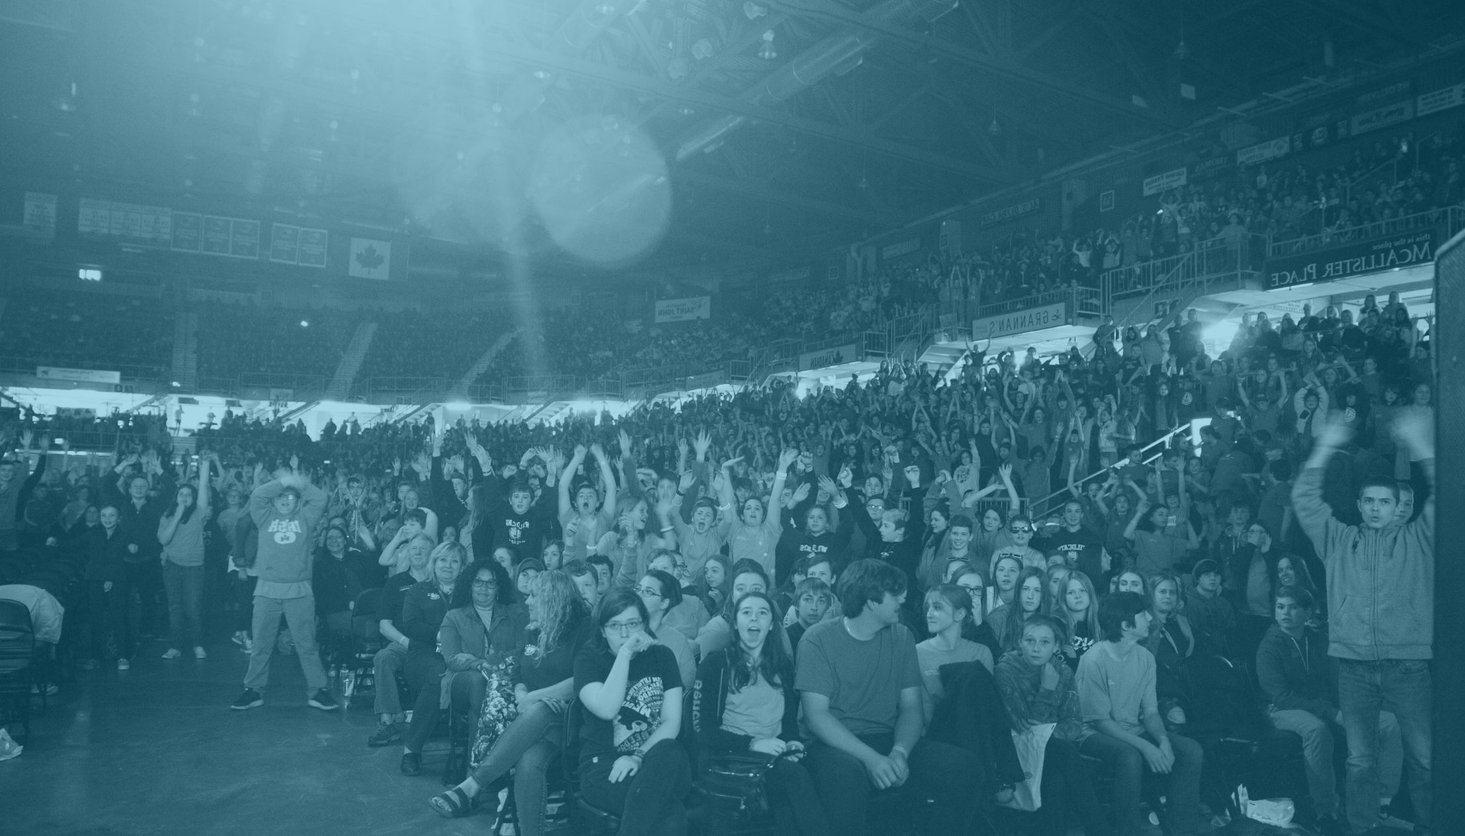
Table de matière
1. L’intimidation
2. L’autisme
3. La consommation de drogue
4. Comportements répétitifs centrés sur le corps

Slide 3
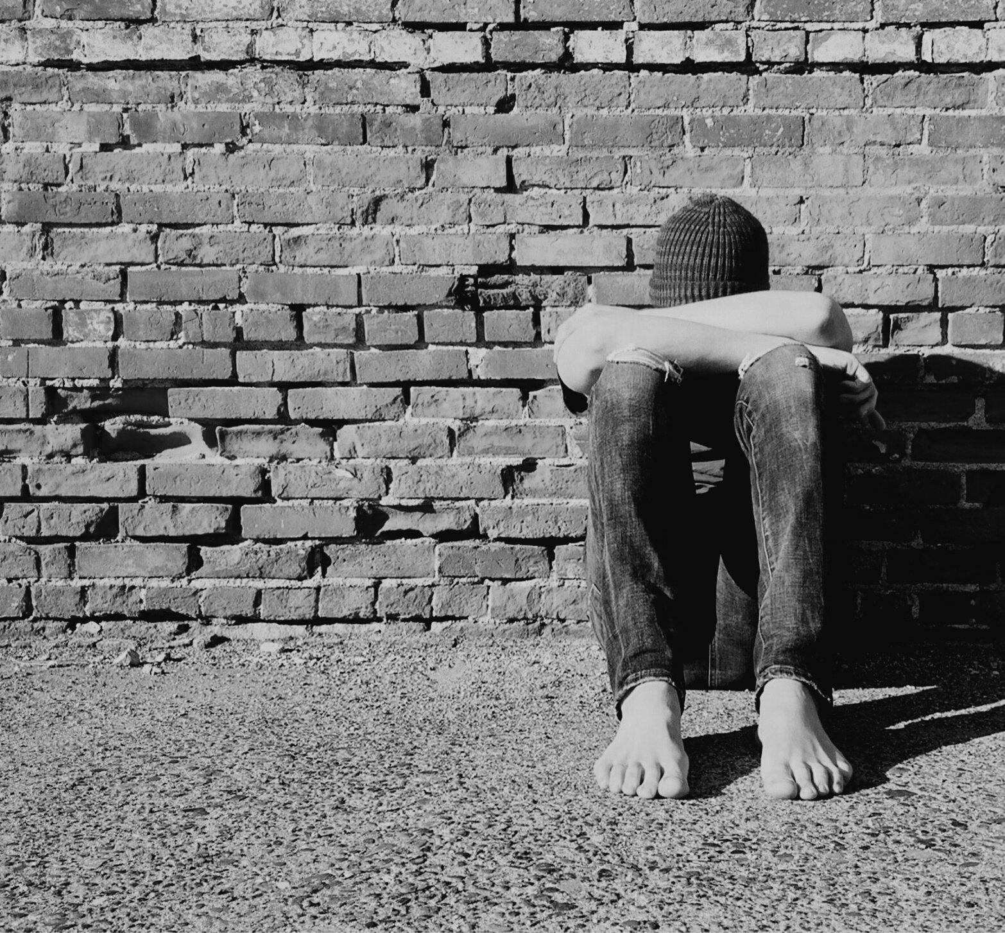
L'intimidation
L'intimidation, par définition, se décrit comme « chercher à nuire, à intimider ou à contraindre (une personne perçue comme vulnérable) ». Cela signifie que quelqu'un cherche à blesser physiquement ou mentalement, à effrayer ou à menacer et à manipuler une autre personne qu'il considère comme inférieure à lui. L'intimidation peut avoir un impact sur les victimes en ayant des effets à long terme tels que des crises de panique, des nuits sans sommeil et des maladies physiques comme des maux de tête et d'estomac.

Slide 4
À la maison et autour du monde
Au Canada, 47 % des parents ont déclaré qu’ils ont un enfant qui a été victime de l’intimidation.
Aux États-Unis, 1 enfant sur 5 âgé de 12 à 18 ans a subi au moins une forme d’intimidation.
61 % des adolescents ont déclaré qu'ils étaient victimes d'intimidation uniquement en raison de leur apparence.
1 élève sur 3 autour du monde est victime de l’intimidation au moins une fois par mois

Slide 5
Comment pouvez-vous aider quelqu'un qui est victime d'intimidation?
Parlons-nous!
Que pouvez-vous faire pour rendre l'environnement dans lequel se déroule l'intimidation plus positif?
Que pouvez-vous faire si vous êtes victime de l’intimidation?

Slide 6
Que font les autres ?
https://www.youtube.com/watch?v=TOyygXMkWGQ

Slide 7
L'autisme
L'autisme est assez courant dans les sociétés d'aujourd'hui et peut affecter n'importe qui. Par définition, l'autisme est « un trouble du développement de servitude variable qui se caractérise par des difficultés d'interaction sociale et de communication et par des schémas de pensée et de comportement restreints ou répétitifs ». Il existe de nombreuses sévérités dans le spectre de l'autisme, et les personnes que vous connaissez pourraient avoir reçu un diagnostic d'autisme sans que vous le sachiez en raison de leur faible sévérité.

Slide 8
À la maison et autour du monde
1 à 2 % de la population canadienne a de l’autisme.
222 sur 10 000 enfants aux États-Unis ont une forme d'autisme sur le spectre.
Hong Kong a l'un des taux d'autisme les plus élevés au monde, avec 372 enfants sur 10 000 ayant une forme d'autisme sur le spectre.
Les taux d'autisme ont augmenté de 10 % en 2020.

Slide 9
Connaissez-vous personnellement quelqu'un qui a de l’autisme?
Parlons-nous!
Que pouvez-vous faire pour vous renseigner davantage sur l'autisme?
Comment faire mieux connaître le sujet?

Slide 10
Que font les autres ?
https://www.youtube.com/watch?v=peKz-lMc3Ag

Slide 11
La Consommation de Drogue
La consommation de drogue est toute drogue utilisée à mauvais escient pour amener les gens à devenir intoxiqués et à développer des effets à long terme sur leur cerveau. L'usage de drogues est l'usage inapproprié de médicaments sur ordonnance, un usage malsain d'alcool ou de tabac, ou l'usage de drogues illégales. Il est classé comme une maladie mentale et un trouble cérébral complexe, car les gens peuvent devenir très dépendants et devenir dépendants de leur consommation de drogues.

Slide 12
À la maison et autour du monde
Environ 269 millions de personnes ont consommé des drogues dans le monde en 2018, soit une augmentation de 30 % depuis 2009.
Environ 21 % de la population canadienne satisfera aux critères de toxicomanie dans sa vie.
Environ 21 millions d'Américains ont au moins une dépendance et seulement 10% recevront le traitement nécessaire.
Plus de 350 000 personnes meurent chaque année d'overdoses.

Slide 13
Comment pouvez-vous aider une personne ayant une consommation excessive et dangereuse de drogues?
Parlons-nous!
Quelles sont les solutions pour aider quelqu'un à arrêter sa consommation de drogue?
Quelles sont les raisons pour lesquelles quelqu'un peut commencer à consommer de la drogue de manière excessive?

Slide 14
Que font les autres ?
https://www.youtube.com/watch?v=0hPhkdZlm9Y&t=4s

Slide 15
Comportements Sépétitifs Centrés sur le Corps
Les comportements répétitifs centrés sur le corps sont un terme général pour les troubles qui incluent des personnes qui s'infligent des dommages physiques. Ces comportements incluent tirer les cheveux, se ronger les ongles, se gratter la peau, se ronger les joues et se ronger la langue. Les personnes ayant ces comportements se piquent, se mordent ou se tirent à plusieurs reprises, ce qui peut entraîner des différences physiques à long terme et peut amener les personnes ayant ces comportements à se sentir gênées ou gênées.

Slide 16
À la maison et autour du monde
Au Canada, les comportements répétitifs centrés sur le corps touchent 2 à 5 % de la population.
Aux États-Unis, environ 5 à 10 millions de personnes souffrent d'un trouble de la trichotillomanie (arrachage des cheveux), allant de cas plus graves à plus légers.
Dans le monde, 20-13% de la population se ronge les ongles.
1 à 2% des personnes dans le monde souffrent de trichotillomanie.

Slide 17
Comment pouvez-vous contribuer à sensibiliser davantage à ce sujet?
Parlons-nous!
Connaissez-vous quelqu'un avec les comportements répétitifs centrés sur le corps?
Que pouvez-vous faire pour aider quelqu'un avec les comportements répétitifs centrés sur le corps?

Slide 18
Que font les autres ?
https://www.youtube.com/watch?v=4zE3JAdmsFc

Slide 19
Que puis-je faire?
Faire du bénévolat
Le bénévolat peut avoir un impact énorme dans votre communauté ou dans n'importe quelle communauté dans le monde en donnant votre temps libre pour aider. Certains organismes à but non lucratif qui sont toujours à la recherche de bénévoles comprennent les refuges pour animaux, les banques alimentaires et les refuges pour sans-abri, les hôpitaux, les maisons de soins infirmiers et vos écoles locales.
À quels autres exemples pouvez-vous penser?

Slide 20
Merci
d'avoir rendu ce
matériel possible
RACHEL BARCELLONA
SARAH PENNINGTON
THOMAS DAHLBORG
EMMA JEAPES
MICHAEL DELEON
ANTHONY IANNI
BRIANNA KEOUGHAN
NOVEMBER 2021

